Slide 1
常用典型信息提取与解读 及在有机推断中应用策略
朝阳区线上课堂·十二年级化学
北京市日坛中学 王军

Slide 2
本次学习的目的
有机合成题中的信息迁移题：
对学生有机化学认知程度和学习能力的综合考查，在高考中具有很好的区分度和选拔功能。
高考有机试题中会给出一些中学生未见过的“新有机物”“新有机反应”“新的合成方法”“新的有机转化流程图”等陌生信息，考生要将这些信息进行转译，从中提炼出规律，再将所得规律迁移到问题情景中，用以解决题给问题。在陌生信息转译过程中既需要学习和利用题给“新知识”，也需要熟练运用已学知识。

Slide 3
学习目标
1.通过三种典型信息理解有机合成新信息中断键、成键的实质——即在转化前后有机物变在哪，掌握解决有机合成题中信息应用的方法和步骤。
2. 能通过替代法快速解决部分有机信息的推断。
3.能对新信息中官能团断键、成键实质的理解应用于有机断可能的变式（包括数量、环状、聚合等）中。

Slide 4
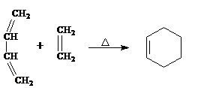
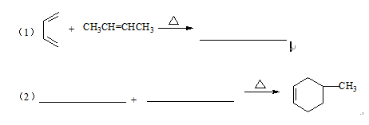
任务1 双烯合成反应（2014北京，2019年西城二模）

Slide 5
任务1 双烯合成反应（2014北京，2019年西城二模）

Slide 6
任务2.酯交换反应： （2009年北京，2017年北京，2019朝阳二模， 2019东城二模，2020年朝阳期末）

Slide 7
任务3 羟醛缩合反应：（2015年北京，2019年朝阳二模， 2019年东城一模,2020丰台期末）

Slide 8
任务4 重中之重 难点突破 碳骨架不变 练1
△
△

Slide 9
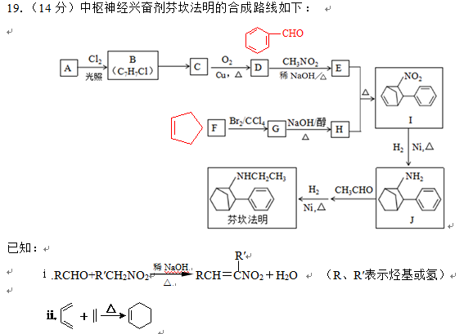
任务4 重中之重 难点突破 碳骨架不变 练2 （2019.1朝阳高二期末）

Slide 10
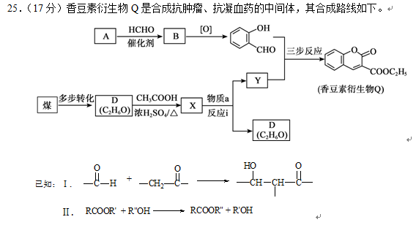
任务5 信息在有机推断中应用 综合 2019年朝阳二模

Slide 11
任务5 信息在有机推断中应用 综合 2019年朝阳二模
△
△

Slide 12
任务5 信息在有机推断中应用 综合 2019年朝阳二模
△
△
消去
方案1
反应 I
反应 I I

Slide 13
任务5 信息在有机推断中应用 综合 2019年朝阳二模
△
△
消去
方案2
反应 II
反应 I

Slide 14
小结：有机信息在有机推断中的应用方法
找准断键成键位置
碳骨架基本不变

Slide 15
谢谢您的观看
北京市朝阳区教育研究中心 制作

